Slide 1
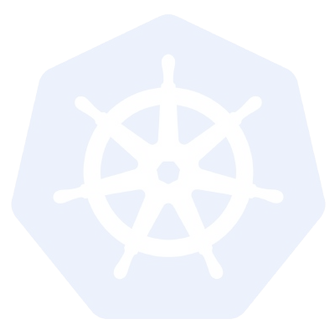
Kubernetes
Kubernetes v1.8

Slide 2
What is Kubernetes?
Kubernetes или K8s - проект, созданный Google в качестве планировщика контейнеров следующего поколения с открытым исходным кодом.
Kubernetes был разработан с нуля как коллекция компонентов, сосредоточенная вокруг развертывания, обслуживания и масштабирования приложений.

Slide 3
Intro - What Does Kubernetes do?
Kubernetes обеспечивает единый интерфейс для приложений, которые будут развернуты и будут потреблять общий пул ресурсов.

Slide 4
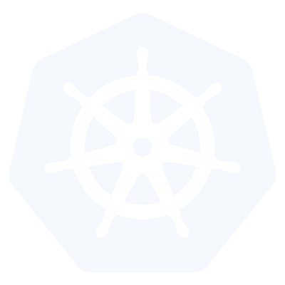
Kubernetes
Architecture

Slide 5
Architecture Overview
Masters Node - Действует как основной управляющий план для Kubernetes. Masters отвечают за работу сервера API, планировщика и контроллера кластера. Они также обычно управляют хранением состояния кластера, компонентов, специфичных для облачного провайдера, и других важнейших сервисов кластера.
Nodes - работники кластера. Они запускают агент, который управляет самим Node, и им поручается выполнение рабочих нагрузок, назначенных Master.

Slide 6
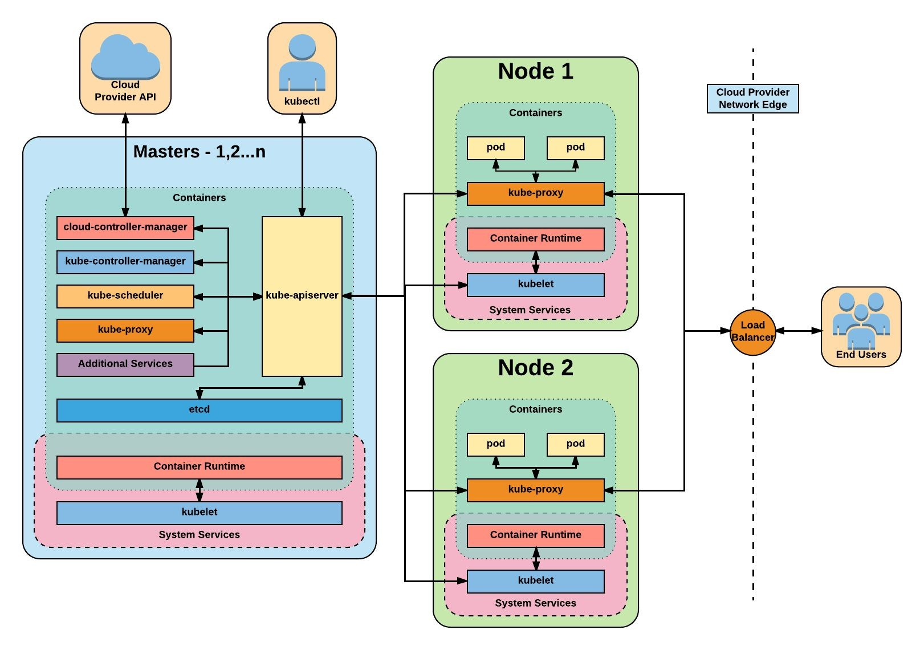
Architecture Overview

Slide 7
Master
Components

Slide 8
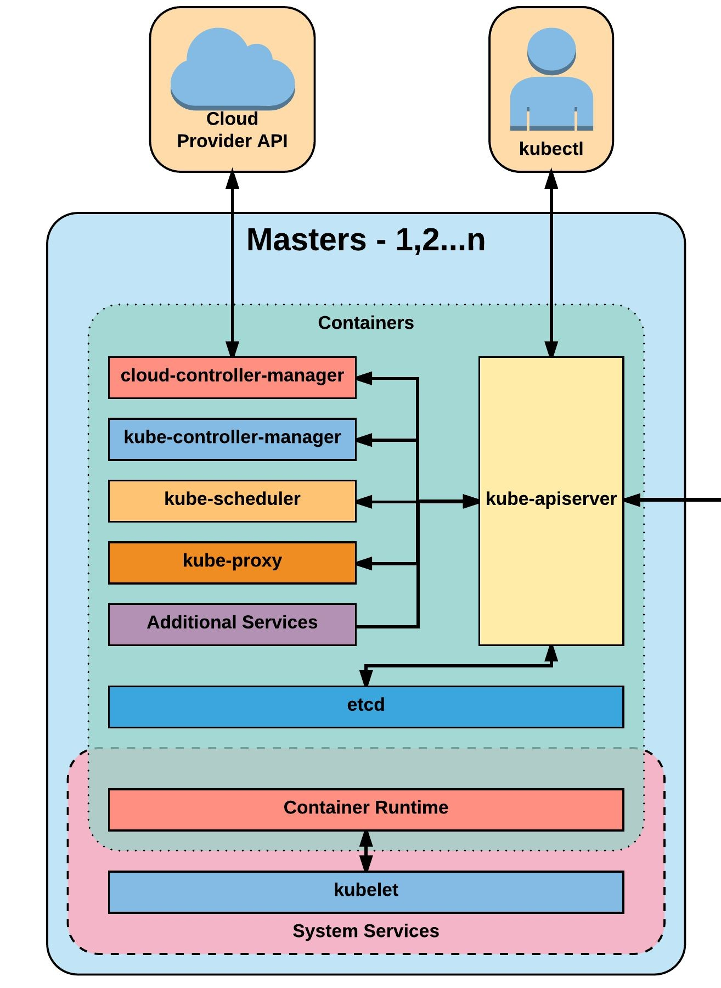
Master Components
Kube-apiserver
Etcd
Kube-controller-manager
Cloud-controller-manager
Kube-scheduler

Slide 9
kube-apiserver
Apiserver предоставляет интерфейс REST и datastore. Все клиенты, включая узлы, пользователей и другие приложения, взаимодействуют с kubernetes строго через API Server.
Ядро Kubernetes, выступающее в качестве сторожа кластера, обрабатывая аутентификацию и авторизацию, проверку запросов.

Slide 10
etcd
Etcd действует как хранилище данных кластера; обеспечивая согласованное и доступное хранилище ключевых значений, используемое для сохранения состояния кластера.

Slide 11
kube-controller-manager
Сontroller-manager является основным демоном, который управляет всеми циклами управления ключевыми компонентами. Он контролирует состояние кластера через аписервер и направляет кластер в нужное состояние.

Slide 12
cloud-controller-manager
The cloud-controller-manager это демон, который предоставляет провайдеру информацию и возможности интеграции в ядро управления Kubernetes. Отделяет компоненты, взаимодействующие с этой облачной платформой, от компонентов, взаимодействующих только с вашим кластером.

Slide 13
kube-scheduler
Kube-scheduler оценивает требования к рабочей нагрузке и пытается поместить их на соответствующий ресурс. Эти требования могут включать такие вещи, как общие аппаратные reqs, affinity, anti-affinity и другие пользовательские требования к ресурсам.

Slide 14
Node
Components

Slide 15
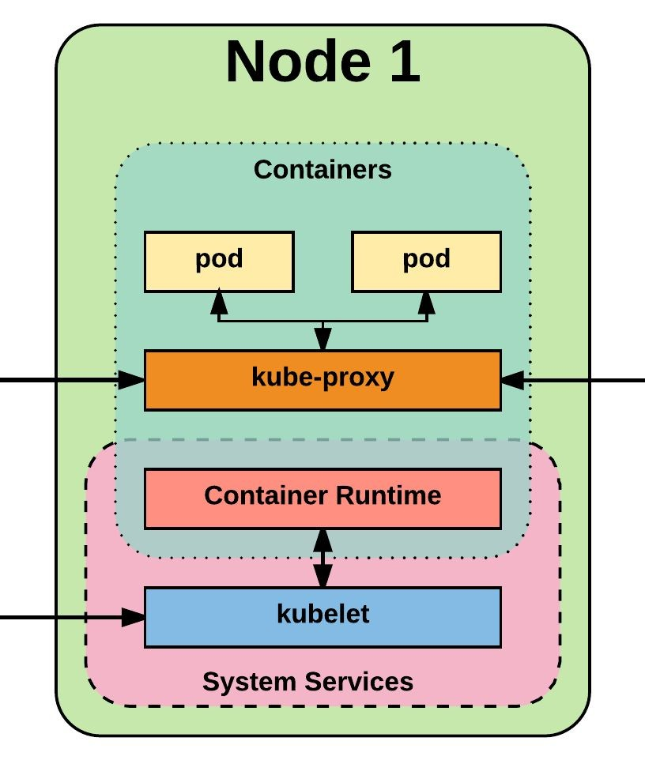
Node Components
Kubelet
Kube-proxy
Container runtime engine

Slide 16
kubelet
Выступает в качестве агента узла, ответственного за управление жизненным циклом на своем хосте. kubelet понимает YAML, которые он может прочитать из нескольких источников:
File path
HTTP Endpoint
Etcd watch acting on any changes
HTTP Server mode accepting container manifests over a simple API.

Slide 17
kube-proxy
Управляет сетевыми правилами на каждом узле и выполняет пересылку соединения или балансировку нагрузки для служб кластера Kubernetes.
Available Proxy Modes:
Userspace
iptables
ipvs (alpha in 1.8)

Slide 18
Container Runtime
Выполнение контейнера ложится на CRI (Container Runtime Interface), которое выполняет и управляет контейнерами.
Containerd (docker)
Cri-o
Rkt
Kata (formerly clear and hyper)
Virtlet (VM CRI compatible runtime)

Slide 19
Networking

Slide 20
Networking - Fundamental Rules
Все Pods могут общаться со всеми другими Pods без NAT
Все узлы могут общаться со всеми Pods (и наоборот) без NAT.

Slide 21
Networking - Fundamentals Applied
Контейнеры в Pods существуют в одном и том же сетевом пространстве имен и имеют общий IP-адрес, что позволяет осуществлять внутримодульную связь через локальный хост.
Pods получают уникальный IP кластер на протяжении всего жизненного цикла, но сами Pods принципиально эфемерны.
Службам предоставляется постоянный уникальный IP кластер, который охватывает жизненный цикл Pods.
Внешнее подключение, как правило, предоставляется интегрированным облачным провайдером или другим внешним органом (балансировщик нагрузки)

Slide 22
Networking - CNI
Сетевое взаимодействие внутри Kubernetes осуществляется через Container Network Interface (CNI), интерфейс между модулем выполнения контейнера и модулем реализации сети.
Совместимые сетевые плагины CNI:
Calico
Cillium
Contiv
Contrail
Flannel
GCE
kube-router
Multus
OpenVSwitch
OVN
Romana
Weave

Slide 23
Kubernetes
Concepts

Slide 24
Kubernetes Concepts - Core
Cluster - набор узлов, которые объединяют свои доступные ресурсы, включая процессор, оперативную память, диск, и их устройства в полезный пул.
Master - представляет собой набор компонентов, которые составляют control plane of Kubernetes. Эти компоненты отвечают за все кластерные решения, включая планирование и реагирование на события кластера.
Node - один узел, физический или виртуальный, способный запускать Pods. Узел управляется мастером(ами), и, как минимум, выполняет и кублет, и кубе-прокси, чтобы считаться частью кластера.
Namespace- Логический кластер или среда. Основной метод разделения кластера или доступа к области.

Slide 25
Concepts - Workloads
Pod - самый маленький рабочий или управленческий ресурс в Kubernetes. Он состоит из одного или нескольких контейнеров, которые совместно используют их хранилище, сеть и контекст (пространство имен, cgroup и т.д.).
ReplicationController - Метод управления копиями Pods и их жизненным циклом. Их планирование, масштабирование и удаление.

Slide 26
Concepts - Storage
Volume - хранение, привязанное к жизненному циклу Pod , потребляемое одним или несколькими контейнерами внутри Pod.
PersistentVolume - (PV) представляет собой ресурс хранения. PV обычно связаны с ресурсом резервного хранения данных, NFS, GCEPersistentDisk, RBD и т.д. и готовятся заранее. Их жизненный цикл управляется независимо от Pod .
PersistentVolumeClaim - это запрос на хранение, который удовлетворяет набору требований вместо непосредственного отображения на ресурс хранения. Обычно используется с динамически подготовленным хранилищем.
StorageClass - Классы хранения являются абстракцией поверх внешнего ресурса хранения. Они будут включать в себя параметры конфигурации подготовки, параметры подготовки, а также PV reclaimPolicy.

Slide 27
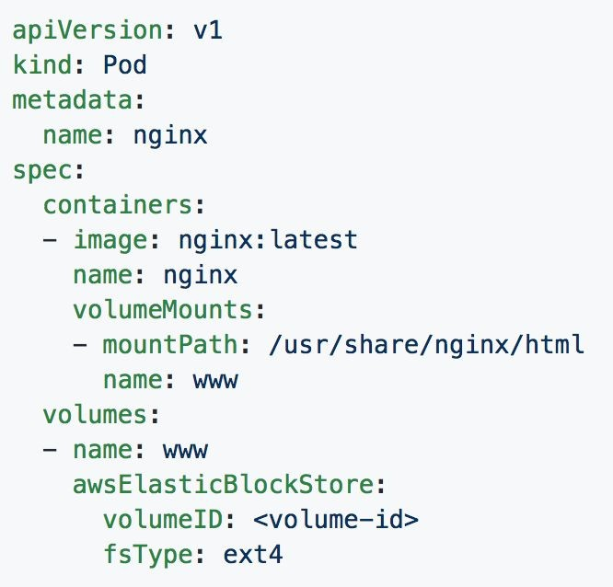
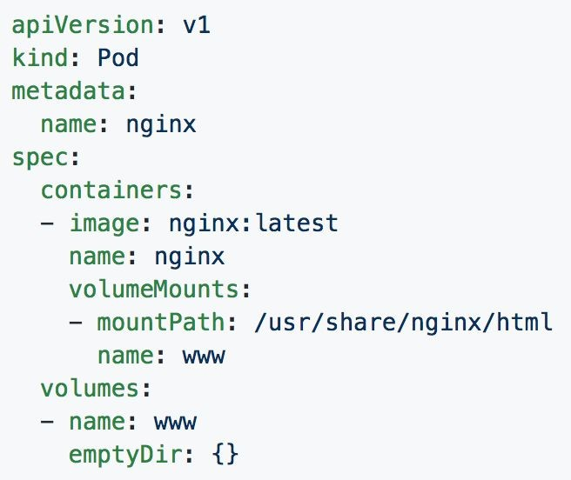
Volumes

Slide 28
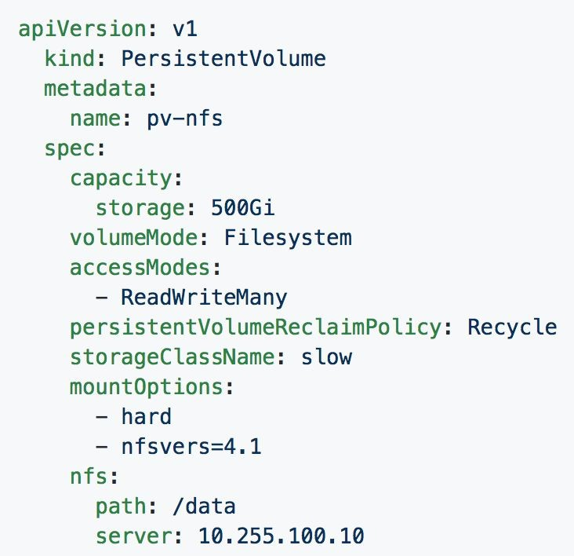
Persistent Volumes
PVs are a cluster-wide resource
Not directly consumable by a Pod
PV Parameters:
Capacity
accessModes
ReadOnlyMany (ROX)
ReadWriteOnce (RWO)
ReadWriteMany (RWX)
persistentVolumeReclaimPolicy
Retain
Recycle
Delete
StorageClass

Slide 29
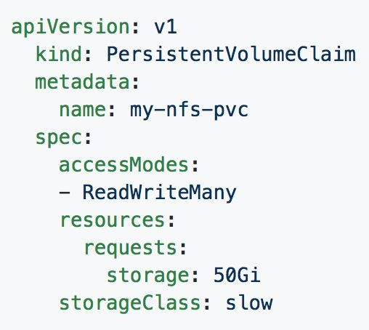
Persistent Volume Claims
PVCs are scoped to namespaces
Supports accessModes like PVs
Uses resource request model similar to Pods
Claims will consume storage from matching PVs or StorageClasses based on storageClass and selectors.

Slide 30
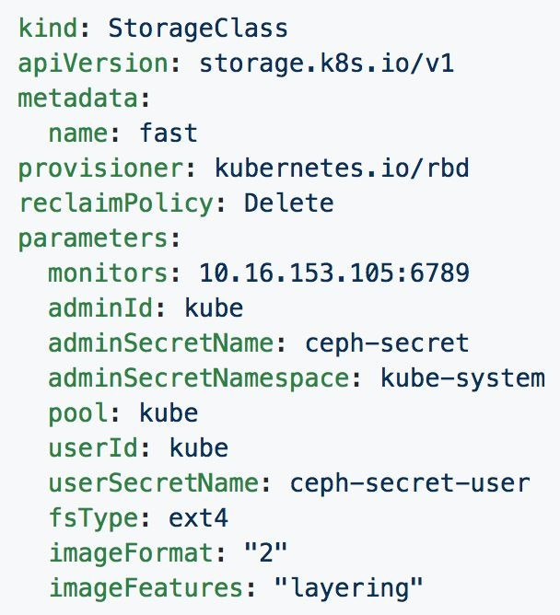
Storage Classes
Uses an external system defined by the provisioner to dynamically consume and allocate storage.
Storage Class Fields
Provisioner
Parameters
reclaimPolicy

Slide 31
Concepts - Configuration
ConfigMap - Внешние данные, хранящиеся в кубернетах, которые можно использовать в качестве аргумента командной строки, переменной среды или вводить в качестве файла для монтирования тома. Идеально подходит для отделения контейнерных приложений от конфигурации.
Secret - функционально идентичен ConfigMaps, но хранится в кодировке base64 и зашифрован.

Slide 32
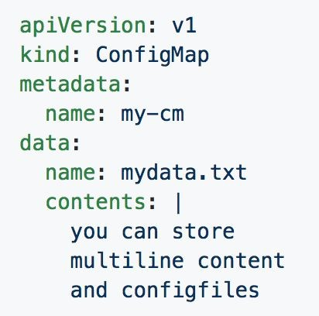
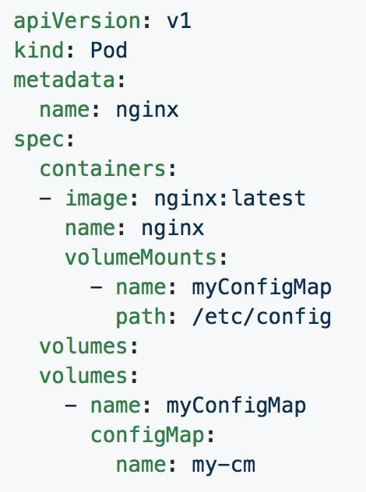
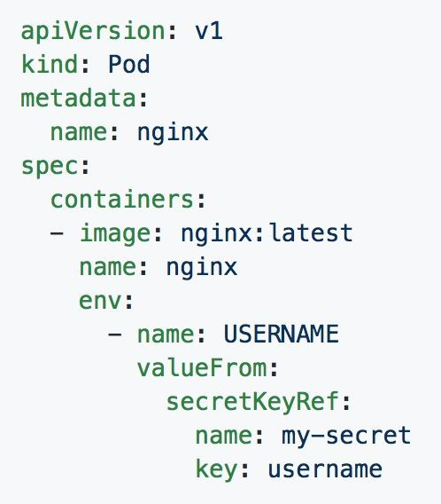
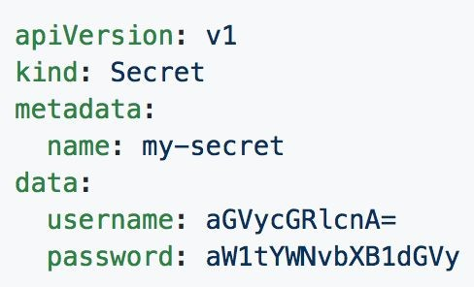
ConfigMaps and Secrets
Can be used in Pod Config:
Injected as a file
Passed as an environment variable
Used as a container command (requires passing as env var)

Slide 33
Behind
The Scenes

Slide 34
Deployment From
Beginning to End

Slide 35
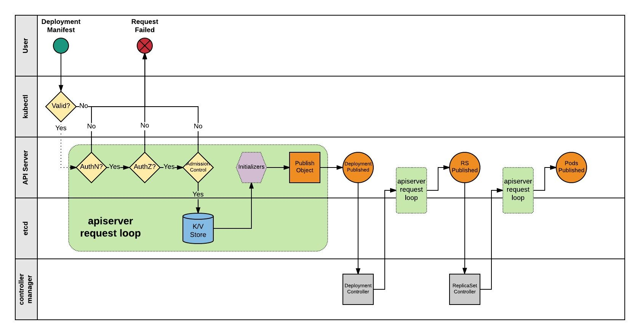

Slide 36
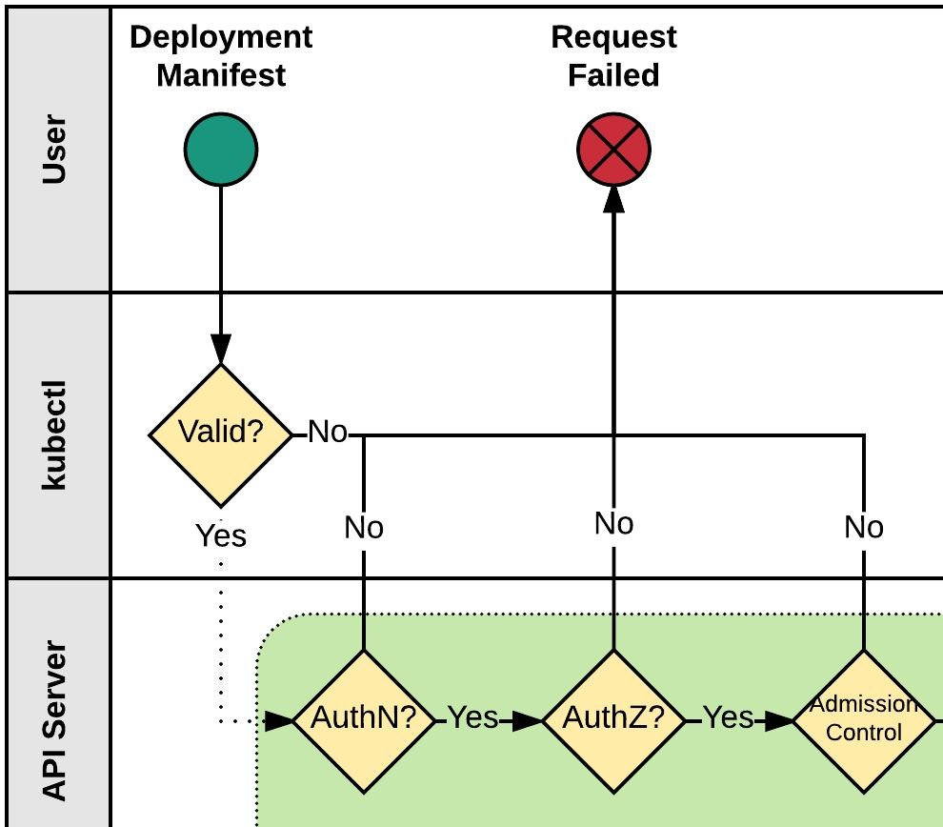
Kubectl
Kubectl выполняет проверку на стороне клиента в манифесте (ЛИНТИНГ).
Подготовка манифеста сериализация и создания JSON.

Slide 37
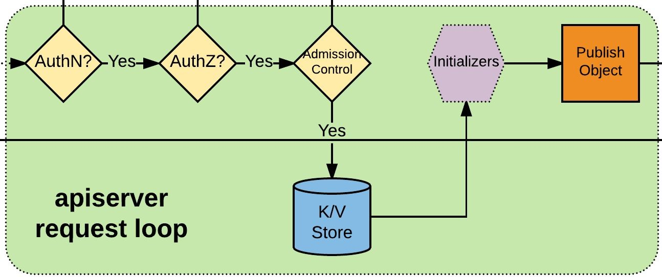
APIserver Request Loop
Kubectl аутентифицируется на apiserver через x509, jwt, http auth proxy, другие плагины или http-basic auth.
Итерации авторизации через доступные источники AuthZ: Узел, ABAC, RBAC или webhook.
AdmissionControl проверяет квоты ресурсов, другие проверки, связанные с безопасностью и т.д.
Запрос хранится в etcd.
Инициализаторам предоставляется возможность мутировать запрос до публикации объекта.
Запрос опубликован на apiserver.

Slide 38
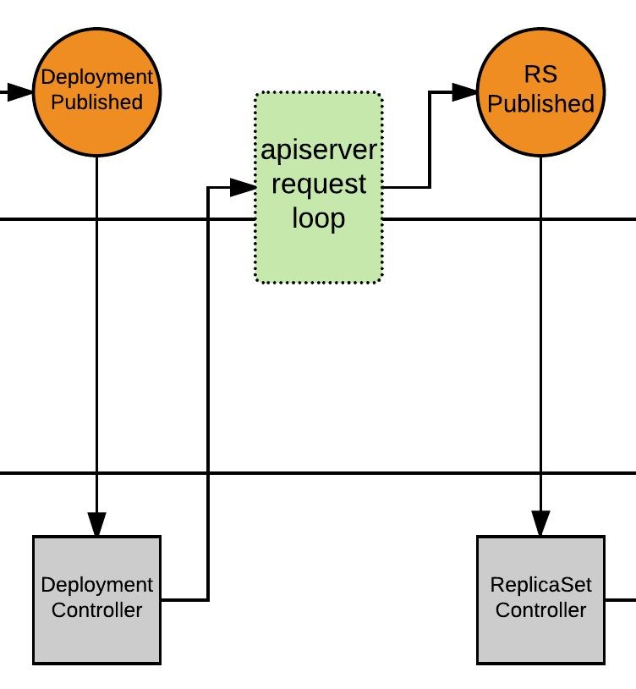
Deployment Controller
Deployment Controller уведомляется о новом развертывании посредством обратного вызова.
Deployment Controller оценивает состояние кластера, согласовывает желаемое состояние и формирует запрос для нового ReplicaSet.
Цикл запроса apiserver оценивает запрос контроллера развертывания.
ReplicaSet был опубликован.

Slide 39
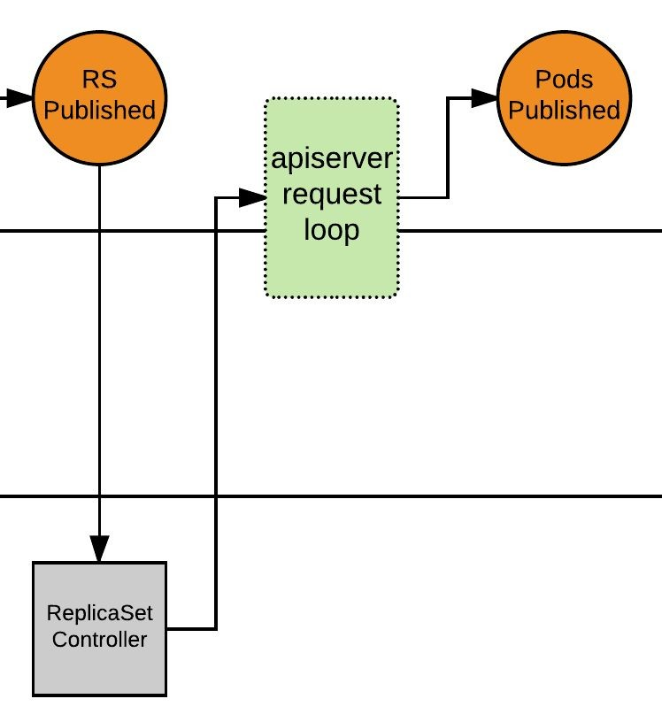
ReplicaSet Controller
ReplicaSet Controller уведомляется о новом ReplicaSet через обратный вызов.
ReplicaSet Controller оценивает состояние кластера и согласовывает желаемое состояние и формирует запрос на желаемое количество pods.
Цикл запроса apiserver оценивает запрос контроллера ReplicaSet.
pods публикуются и входят в фазу 'Ожидание'.

Slide 40
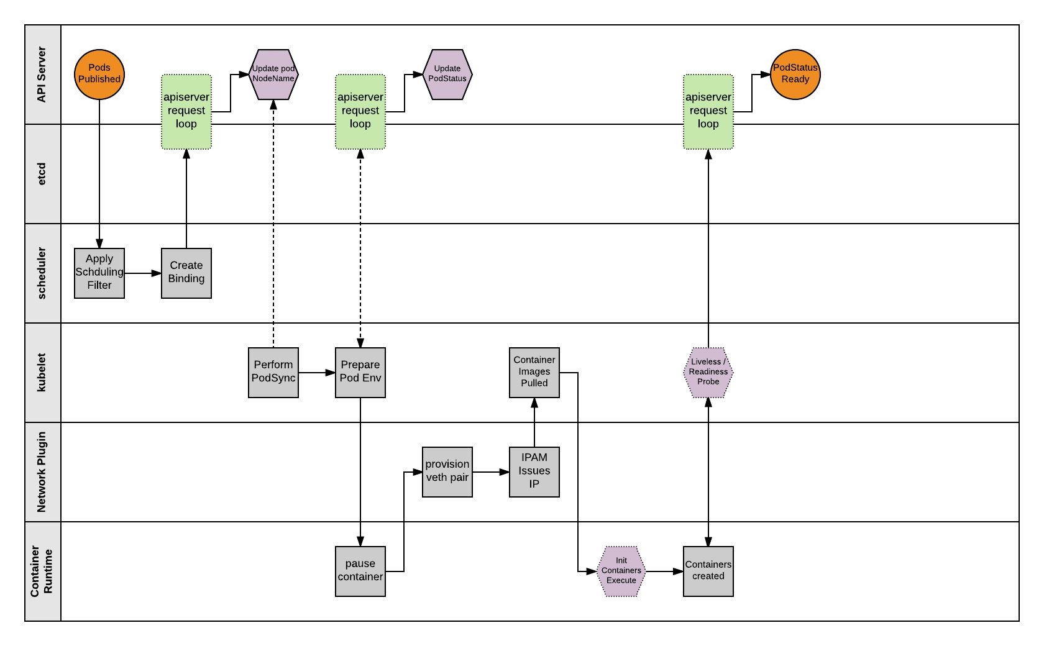

Slide 41
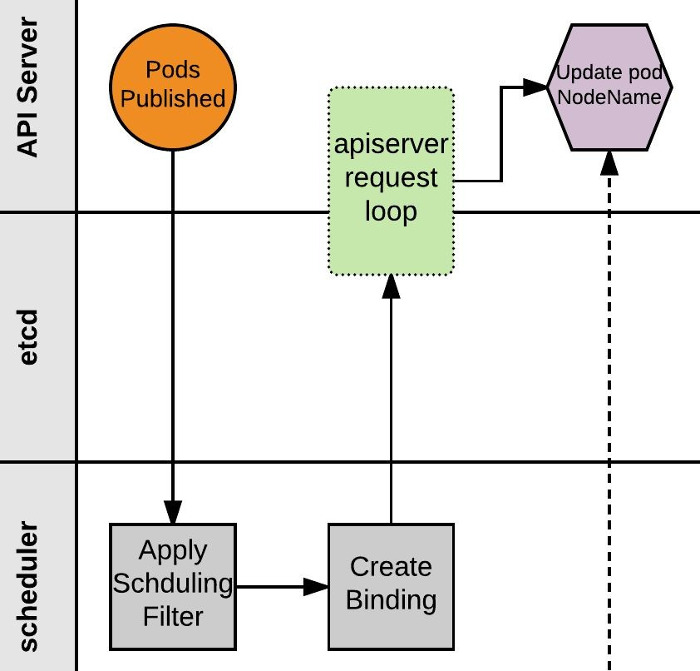
Scheduler
Scheduler отслеживает опубликованные pods без назначения NodeName.
Применяет правила планирования и фильтры для поиска подходящего узла для размещения Pod.
Планировщик создает привязку Pod к Node , а POSTs к Apiserver.
Цикл запроса apiserver оценивает запрос POST.
Состояние Pod обновляется с помощью привязки узлов и устанавливает состояние в 'PodScheduled'.

Slide 42
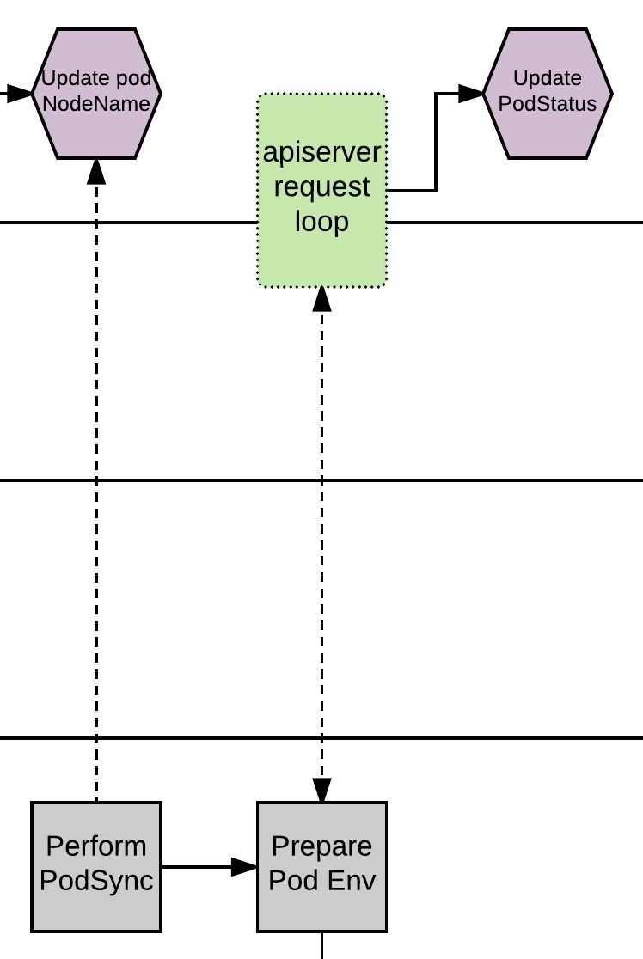
Kubelet - PodSync
Демон kubelet на каждом узле опрашивает сервер, фильтруя его для pods , соответствующих его собственному 'NodeName'; проверяя его текущее состояние с желаемым состоянием, опубликованным через сервер apiserver.
После этого Кубелет пройдет через ряд внутренних процессов, чтобы подготовить среду pod. Это включает в себя извлечение секретов, обеспечение хранения, применение профилей AppArmor. В течение этого периода, он будет асинхронно постить 'PodStatus' на аписервер через стандартный цикл запроса apiserver.

Slide 43
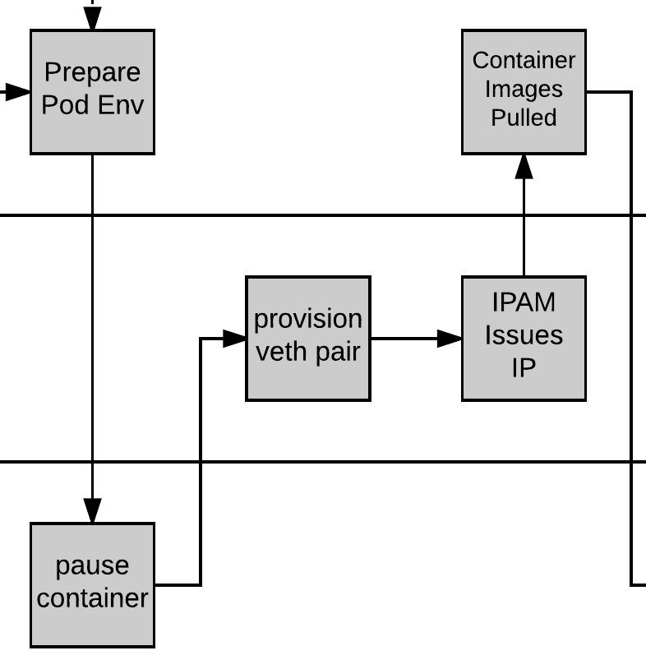
Pause and Plumbing
Затем Kubelet обеспечивает 'паузу' контейнер через CRI (Container Runtime Interface). Контейнер паузы действует как родительский контейнер для Pod.
Сеть сливается с Podчерез CNI (Container Network Interface), создавая a veth pair, прикрепленную к контейнеру и контейнерному мосту (cbr0).
IPAM, обрабатываемый плагином CNI, присваивает IP контейнеру .

Slide 44
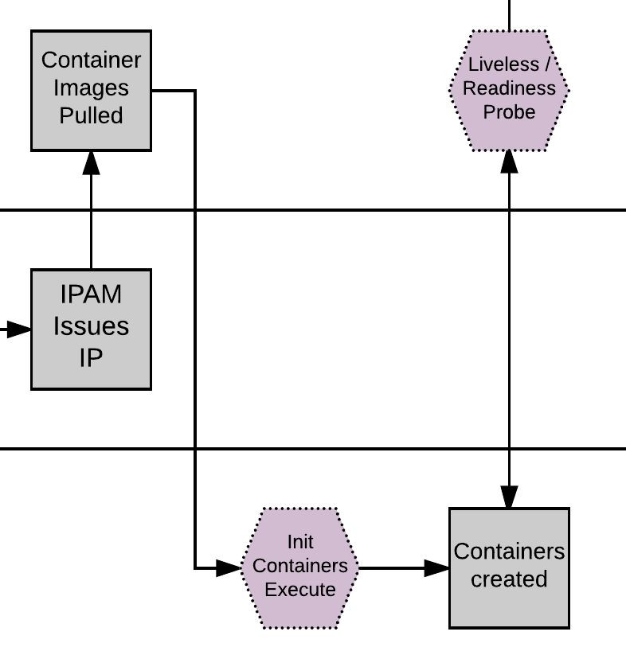
Kublet - Create Containers
Kubelet достает the container Images.
Kubelet сначала создает и запускает любые контейнеры init.
Как только необязательные контейнеры init завершат свою работу, запускаются первичные контейнеры-pod.

Slide 45
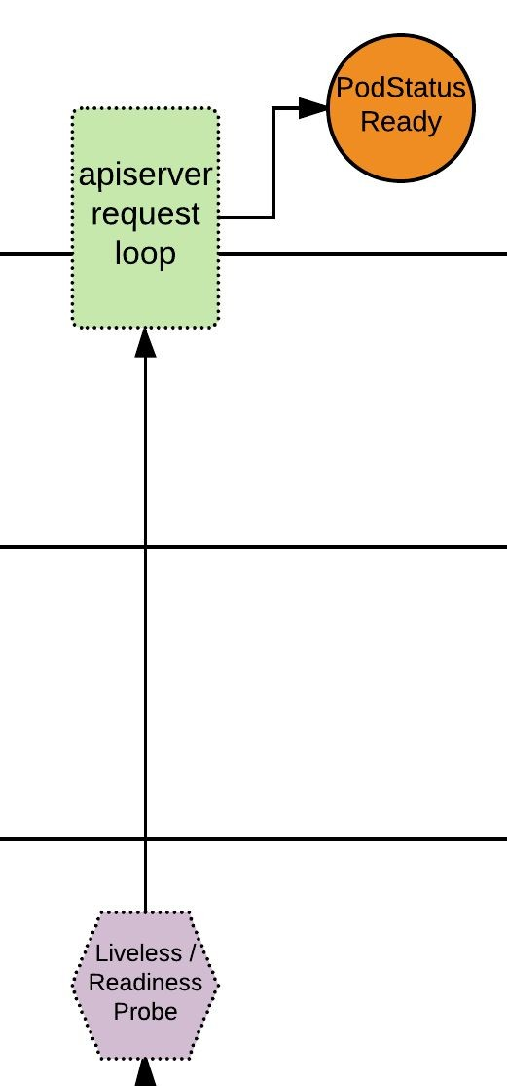
Pod Status
Если есть какие-либо живые/готовые probes, они выполняются до обновления PodStatus.
Если все успешно завершено, PodStatus готов и контейнер успешно запущен.
The Pod is Deployed!

Slide 46
Вопросы?

